Slide 1


PROYECTO “SociosCoop”
PRESENTACIÓN FINAL CAPSTONE

Slide 2



PROYECTO “SOCIOSCOOP”
Victor Gomez
Cargo: Product Owner & Developer
Funciones desempeñadas: Desarrollo, guía.
INTEGRANTES DEL PROYECTO
Matias Sandoval
Cargo: Web developer
Funciones desempeñadas: Desarrollo FrontEnd
Francisco Gonzalez
Cargo: Backend Developer
Funciones desempeñadas: Desarrollo BackEnd

Slide 3
PROYECTO “SOCIOSCOOP”
DESCRIPCIÓN DEL PROYECTO
Problema
Descripción
El acceso limitado a servicios financieros en regiones chilenas con dificultades de transporte y acceso a sucursales físicas, lo que genera barreras significativas para que los residentes de estas áreas puedan realizar trámites bancarios o financieros de manera eficiente.
Estudio de mercado
Propuesta de solución
Descripción
Desarrollar una página web llamada SociosCoop, que permita a los clientes registrar sus datos y enviar fotografías de sus liquidaciones de sueldo para solicitar créditos de consumo de forma remota, eliminando la necesidad de desplazarse a una sucursal física y facilitando una mayor inclusión financiera.

Slide 4
PROYECTO “SOCIOSCOOP”
Objetivo General
Descripción Desarrollar una página web que permita a los clientes de cooperativas chilenas solicitar evaluaciones de créditos de consumo de manera rápida, agilizando los trámites mediante la misma página web.
Objetivos Específicos
Descripción Implementar un sistema de inicio de sesión para clientes y ejecutivos; desarrollar una pantalla que permita explorar opciones de créditos en base a formularios; integrar una función de captura de imágenes para enviar liquidaciones de sueldo como parte del proceso de solicitud; crear una sección de aceptación y rechazo histórico para que los usuarios puedan revisar el estado de sus solicitudes anteriores y gestionar sus trámites de forma informada; gestionar solicitudes y ver métricas de información de usuarios.

Slide 5
PROYECTO “SOCIOSCOOP”
Alcances y limitaciones del proyecto
El alcance del proyecto incluye permitir a los usuarios registrados en la página web solicitar créditos de consumo mediante el envío de fotografías de sus liquidaciones de sueldo y la cumplimentación de un formulario, quedando la solicitud a la espera de una respuesta de un ejecutivo. Los ejecutivos, por su parte, tendrán acceso a un panel donde podrán gestionar múltiples solicitudes, aceptando o rechazando según los criterios de la empresa, y visualizar métricas relacionadas con las solicitudes aprobadas, rechazadas y otras estadísticas relevantes. Como limitación, cada usuario podrá realizar y consultar únicamente sus propias solicitudes, sin acceso a información de otros usuarios o ejecutivos, mientras que los ejecutivos contarán con un perfil específico que centraliza la gestión de todas las solicitudes, pero no permite solicitar créditos reales, sino simulados.

Slide 6
PROYECTO “SOCIOSCOOP”
Metodología de trabajo para el desarrollo del proyecto
La metodología de trabajo del proyecto estará organizada en ciclos semanales con enfoque ágil y autogestionado. Matías Sandoval se encargará del desarrollo del frontend, asegurando una interfaz gráfica atractiva y una experiencia de usuario óptima. Francisco González será responsable del backend, gestionando la integración de los componentes del sistema. Víctor Gómez trabajará en el desarrollo de la base de datos y en aspectos comerciales, además de contribuir al diseño del sistema web para los ejecutivos encargados de aprobar o rechazar las solicitudes. Cada integrante avanzará en sus tareas asignadas con flexibilidad en los tiempos, pero siguiendo un plan coordinado de objetivos grupales.

Slide 7

PROYECTO “SOCIOSCOOP”
Cronograma para el desarrollo del proyecto
* Utilizar cronograma de inicio, indicando el cumplimiento al término del proyecto
Cronograma

Slide 8
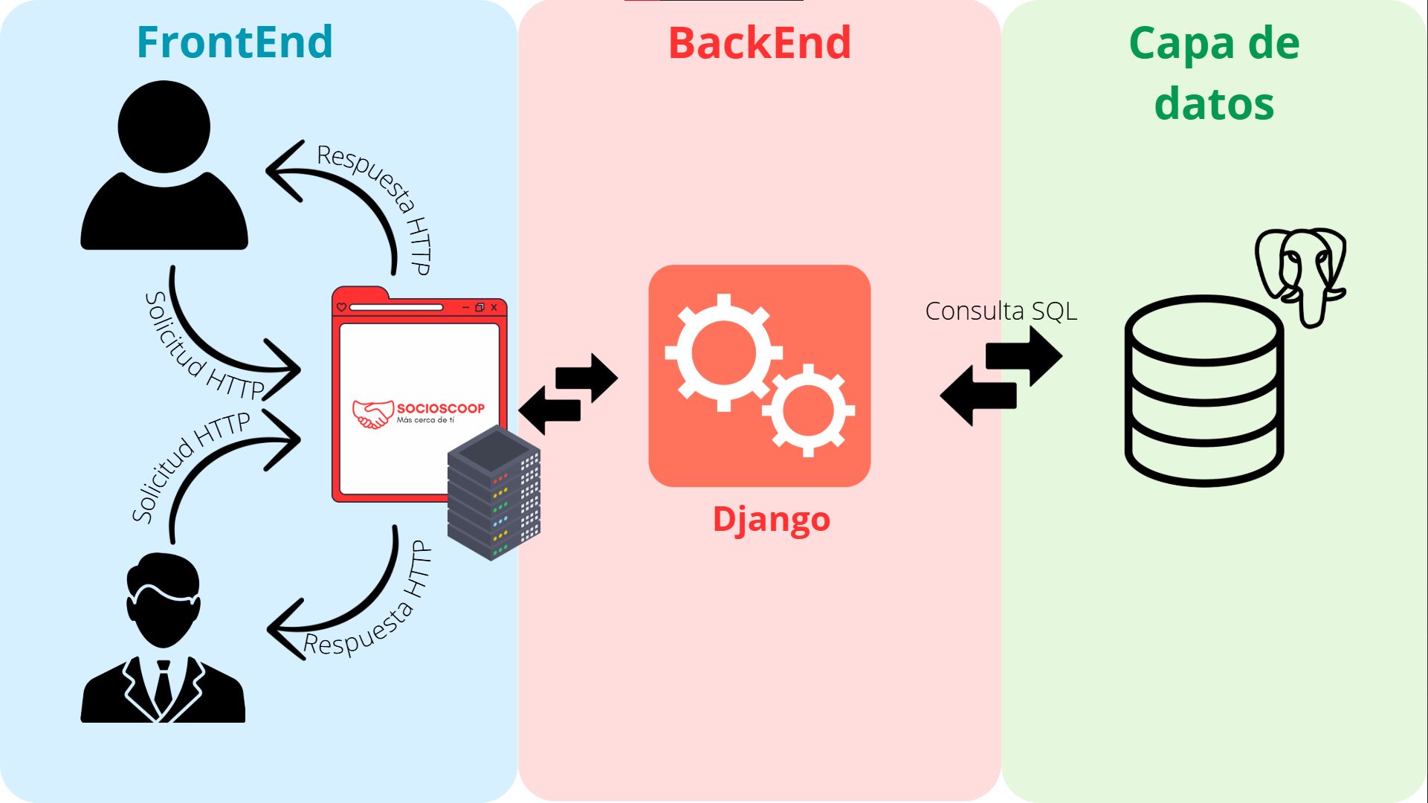
PROYECTO “SOCIOSCOOP”
Arquitectura del software

Slide 9
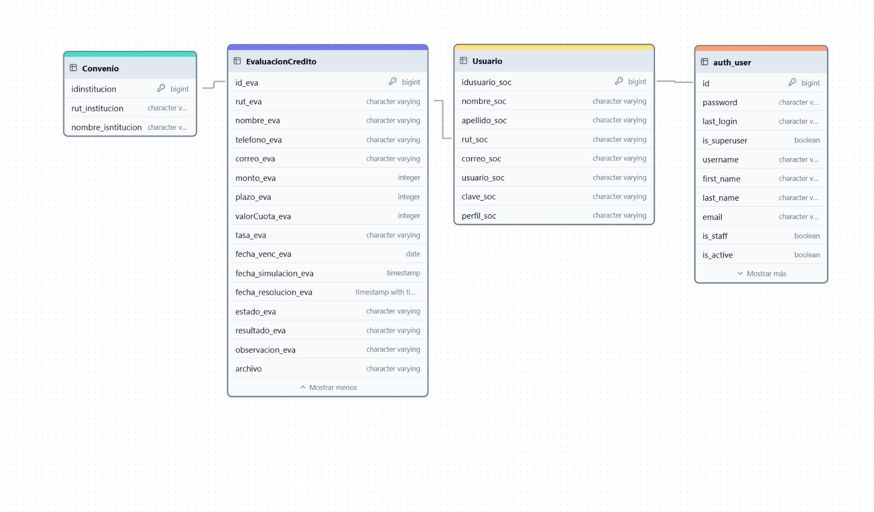
Modelo de datos
PROYECTO “SOCIOSCOOP”

Slide 10







PROYECTO “SOCIOSCOOP”
Tecnologías utilizadas
Capa de datos
FrontEnd
BackEnd

Slide 11
DEMOSTRACIÓN DEL RESULTADO DEL PROYECTO
*Exposición del sistema

Slide 12
Se desarrolló una página web funcional con perfiles diferenciados para clientes y ejecutivos. Los clientes pueden registrarse, solicitar créditos de consumo adjuntando documentos, y consultar su historial de solicitudes. Los ejecutivos gestionan las solicitudes, emiten aprobaciones o rechazos con justificaciones, y acceden a métricas detalladas para un seguimiento eficiente y mejor toma de decisiones en la gestión financiera.
Resultados obtenidos

Slide 13
Obstáculos presentados durante el desarrollo

Slide 14
PREGUNTAS DE LA COMISIÓN

